Slide 1
종합설계프로젝트- 201921725 안성현
PVANet
<2021/03/25>

Slide 2
PT
1. R-CNN Series
2. Design Principles
3. Overall Structure
4. Results

Slide 3
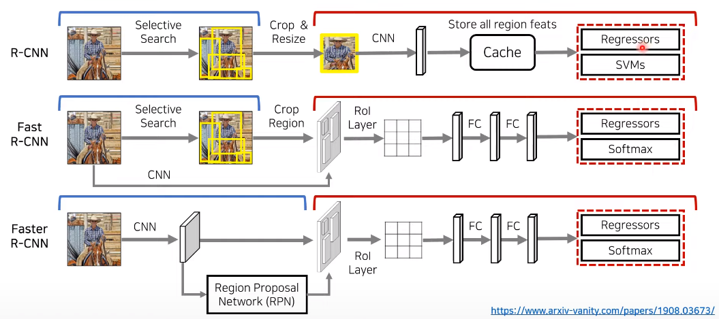
R-CNN Series

Slide 4
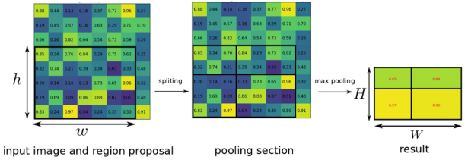
R-CNN Series
ㆍFAST R-CNN
Box를 따로 CNN에 넣는 것이 아니라 원본 영상을 넣는다.
AlexNet 대신 VGG-16을 기본 구조로 사용한다.
ROI Pooling Layer
분류 시 Soft Max 방식을 사용한다.
Box Regressor을 따로 학습하지 않고 동시에 학습한다.
ROI Pooling
FC Layer로 넘김
(제각각인 크기의 ROI 영역이 동일한 크기로 맞춰져서 넘겨짐)
Feature Map의 ROI 영역에 대해 section을 지정 -> Max-pooling을 통해 가장 큰 값을 선택 ex) section을 2x2로 지정하고 pooling
(ROI들은 입력 영상에서 selective search를 통해 찾은 것을 feature map에 적용한 것)

Slide 5
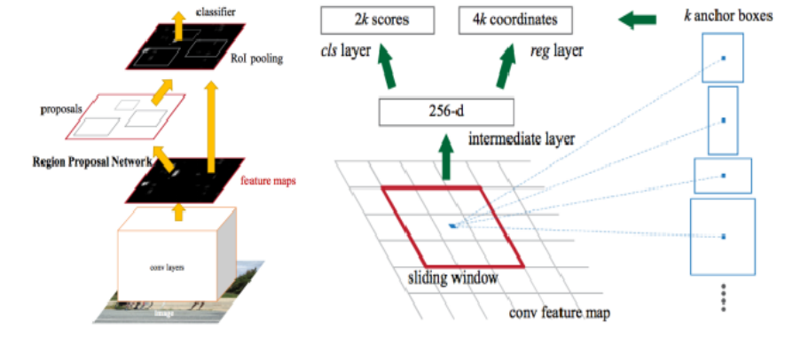
R-CNN Series
ㆍFASTER R-CNN
ㆍ Selective Search로 box를 제안하지 않고 RPN으로 box를 제안한다.
한 점을 중심으로 sliding window를 하는데 매 순간 k개의 box를 proposal한다.
이 중 가장 Object가 있을 것 같은 box만 ROI Pooling Layer로 넘긴다.
RPN에서는 cls loss와 regressor loss가 있다. 전자는 box에 Object가 있을 점수를 측정하고 후자는 박스의 위치 정보가 Object 위치 정보와 얼마나 차이가 나는지를 측정한다.

Slide 6
Design Principles
ㆍDeep but Narrow (깊은 레이어 & 적은 필터 수)
ㆍModified concatenated ReLU (적은 필터 수를 가지고 학습을 잘하도록 함)
ㆍInception (다양한 스케일의 객체 검출에 효과적)
ㆍHyper-feature Concatenation (다양한 스케일의 객체 검출에 효과적)

Slide 7
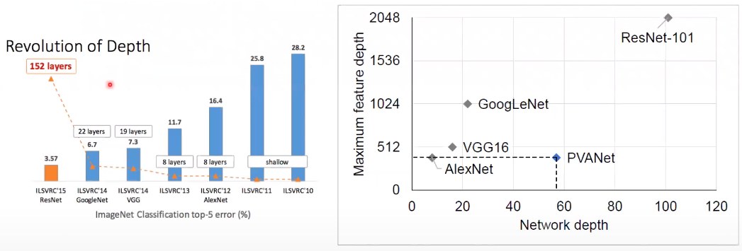
Design Principles
ㆍDeep but Narrow
ㆍ5개의 클래스 라벨을 가지고 훈련된 분류기들 -> Layer가 깊을수록 Error율이 떨어짐 (ResNet:3.57%)
ㆍLayer가 깊으면서 Feature Map 채널 수가 많은 것을 지적 -> 깊은 레이어, AlexNet과 채널 수는 비슷하게 -> 깊지만 연산량은 적게

Slide 8
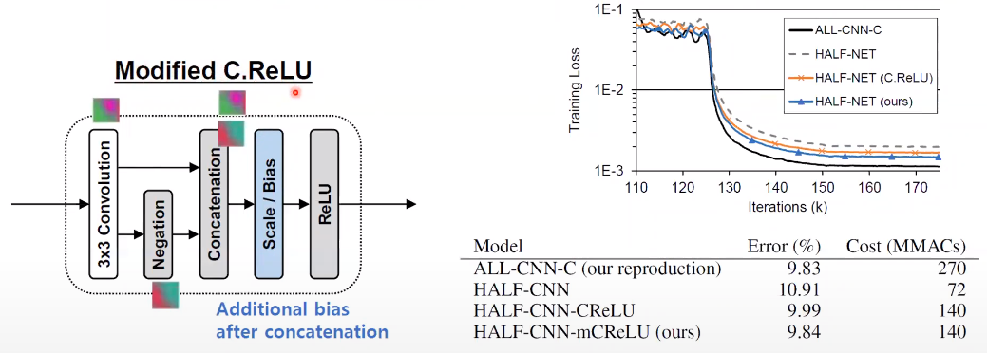
Design Principles
ㆍModified Concatenated ReLU
ㆍ필터 수가 적어지면서 학습하기 어려워진 점을 극복
ㆍFeature Map 정보(밝기,곡선 등)를 잘 살펴보면 쌍을 이루고 있음 ex) 왼쪽->오른쪽으로 밝아지는 정보, 오른쪽->왼쪽으로 밝아지는 정보
ㆍConvolution결과를 Negation하고 Concatenation을 하면 채널이 2배가 됨 (필터를 반으로 줄여도 결과는 같음)

Slide 9
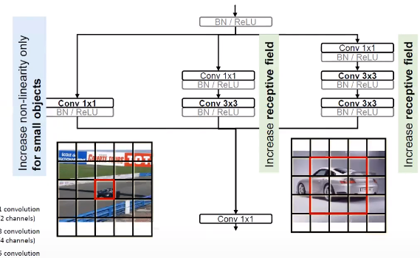
Design Principles
ㆍInception
ㆍGoogLeNet에서 Computational Efficiency를 위해 제안한 Network in Network 모델
ㆍ5x5 Filter 대신 3x3 Filter 2개를 사용해서 계산량을 줄임
ㆍ여러 개의 필터 사이즈를 이용하면 Receptive Field가 다양해짐 -> 다양한 스케일의 객체 검출에 효과적

Slide 10
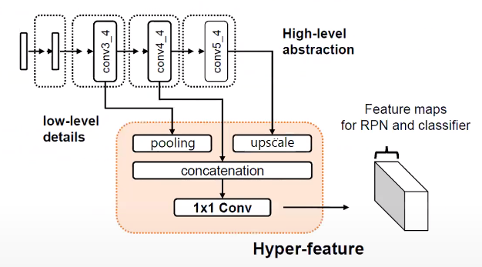
Design Principles
ㆍHyper-feature Concatenation
ㆍ세밀한 디테일 + 추상화된 정보를 지닌 Feature를 RPN, Classification에 사용하면 다양한 스케일의 객체 검출이 효과적
ㆍ세밀한 디테일을 가진 FeatureMap은 downscale, 추상한 정보를 가진 FeatureMap은 upscale -> Concatenation, 중복된 정보는 1x1 Conv로 제거
ㆍ upscale을 할 때는 Bilinear Interpolation을 진행함

Slide 11
Overall Structure
ㆍDetection Network
ㆍ54 Convolutional + 3 Fully connected Layers
ㆍRPN을 할 때 128개의 채널만 사용해서 계산량을 줄임, Faster R-CNN과 다르게 42 Anchor Box를 이용, classification 시 FC 레이어를 이용

Slide 12
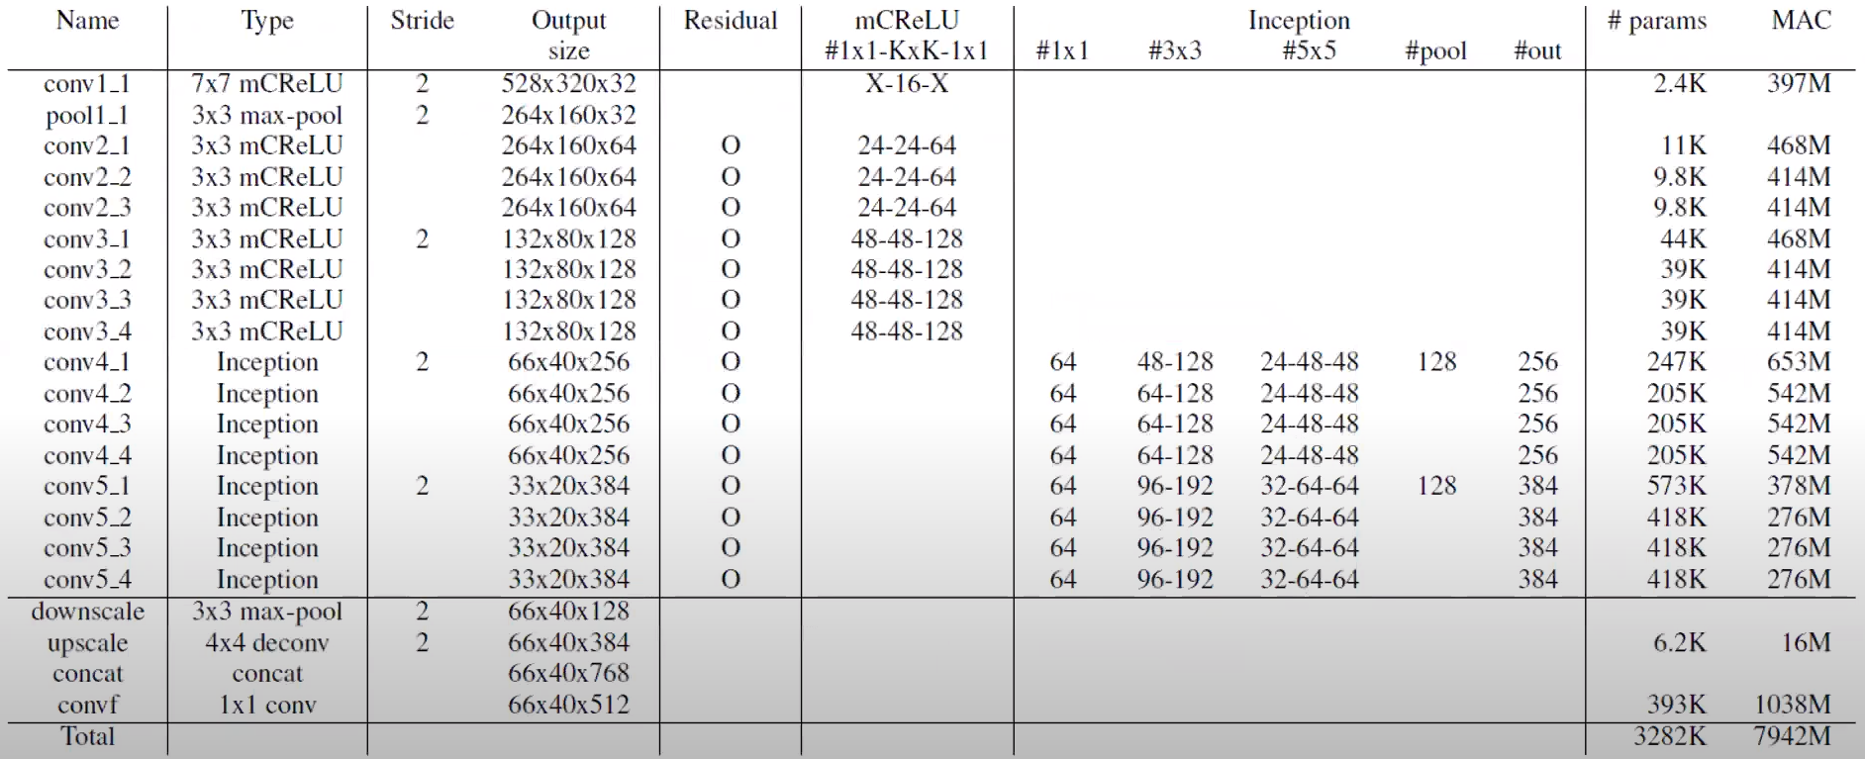
Overall Structure
ㆍDetails of Network
ㆍModified concatenated ReLU는 앞 부분에서만 사용함 (FeatureMap이 쌍을 이루는 것은 Input에 가까운 Layer에서만 나타나는 특징임)

Slide 13
Results
ㆍClassification (ILSVRC 2012)
ㆍ연산량은 AlexNet이랑 비슷, 결과는 GoogLeNet이랑 비슷
ㆍDetection (VOC 2007)
ㆍmAP > 80, FPS > 20, PVANet을 compress할수록 더 성능이 잘 나옴

Slide 14
Results
ㆍDetection Computational cost
ㆍ80% 이상의 mAP를 가진 모델 중 Computational cost가 압도적으로 낮음
ㆍ 기존에는 알고리즘적인 개선(ROI Pooling, RPN 등), 이 논문은 CNN 네트워크 자체를 개선함

Slide 15
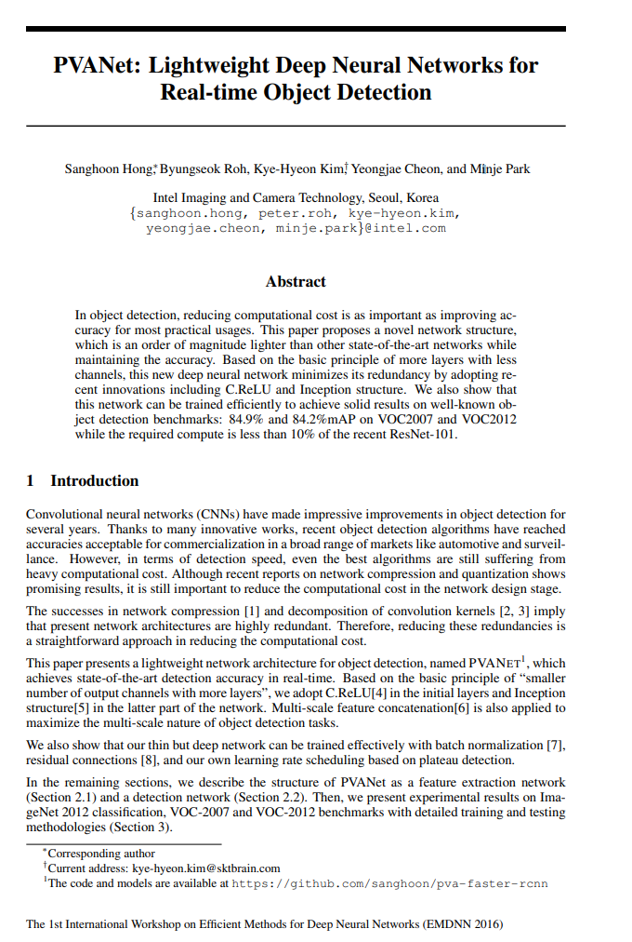
References
ㆍPVANet: Lightweight Deep Neural Networks for Real-time Object Detection
ㆍhttps://arxiv.org/pdf/1611.08588.pdf
ㆍPR-033: PVANet: Lightweight Deep Neural Networks for Real-time Object Detection
ㆍhttps://www.youtube.com/watch?v=TYDGTnxUGHQ
ㆍ객체 검출(Object Detection) 딥러닝 기술: R-CNN, Fast R-CNN, Faster R-CNN 발전 과정 핵심 요약
ㆍhttps://www.youtube.com/watch?v=jqNCdjOB15s&t=1112s
Sanghoon Hong∗ , Byungseok Roh, Kye-Hyeon Kim , Yeongjae Cheon, and Minje Park
(Intel Imaging and Camera Technology, Seoul, Korea)

Slide 16
종합설계프로젝트- 201921725 안성현
감사합니다
<2021/03/25>

